Slide 1
AI TRUST PLATFORM · exmachinAI
AEGIRA Agent Operating Model Planner
User Guide
Von der Projektidee zum lauffähigen Agententeam — Schritt für Schritt.
Für Anwender ohne Programmiererfahrung · ZGPM-konform · Stand 05/2026

Slide 2
ORIENTIERUNG
Wie du diesen Guide liest
Jeder der neun Schritte folgt demselben Aufbau — einmal verstanden, findest du dich überall sofort zurecht.
ZIEL
Was in diesem Schritt erreicht wird.
DEINE AKTION
Was du tust — meist lesen, klicken, bestätigen.
WAS DAS SYSTEM TUT
Welche Agenten im Hintergrund für dich arbeiten.
DEIN KONTROLLPUNKT
Wo du entscheidest. Nichts geht ohne deine Freigabe weiter.
WAS DU NACH DIESEM GUIDE KANNST
1 Ein Projekt in eigenen Worten beschreiben — und methodisch schärfen lassen.
2 Ein präzises Projektverständnis inkl. Agentenstruktur freigeben.
3 Einen ZGPM-Plan lesen und anpassen — Meilensteine, RACI, Risiken, Zeit, Kosten.
4 Die Leitplanken verstehen — was erlaubt ist und was das System verweigert.
5 Den Agenten-Harness mitgestalten — Artefakte editieren, Struktur per Kommando verbessern.
6 Ein lauffähiges Paket exportieren — Zip mit Setup für Claude Cowork & Claude Code.
exmachinAI · AEGIRA AI Trust Platform · zgpm.aegira.ai
1 / 24

Slide 3
DAS PRODUKT
Ein Project-to-Agent-Compiler
Aus deiner Projektidee entsteht über methodisch saubere Stufen ein vollständiger Bauplan — und daraus ein lauffähiges Agentensystem.
PLAN
Projektauftrag → ZGPM-Plan
Meilensteine, Rollen, Risiken.
HARNESS
Plan → Paket
CLAUDE.md, Skills und Agenten.
RUN
Paket läuft
Auf deinem Rechner in Claude Code / Cowork.
Warum?
Wer heute Agenten baut, startet technisch — Prompt, Tool, Workflow. Was fehlt, ist die organisatorische Vorarbeit: Plan, Rollen, RACI, Governance. Solo-Builder haben kein Projektteam. Der Planner liefert genau diese organisatorische Intelligenz.
exmachinAI · AEGIRA AI Trust Platform · zgpm.aegira.ai
2 / 24

Slide 4
DAS MENTALE MODELL
Agenten sind digitale Mitarbeiter
Wenn Agenten wie Mitarbeiter arbeiten, brauchen sie, was jedes gute Team braucht: Rollen, Verantwortlichkeiten, Fähigkeiten und Governance.
ÜBLICHER START · TECHNISCH
Prompt → Tool → Workflow
Ergebnis: technisch lauffähig, aber ohne organisatorische Klarheit.
AEGIRA-START · ORGANISATORISCH
Projektplan → Rollenmodell → Skill-Matrix → RACI/PVM → Agentenstruktur
Aus dem Plan wird die Technik abgeleitet — nicht umgekehrt.
exmachinAI · AEGIRA AI Trust Platform · zgpm.aegira.ai
3 / 24

Slide 5
DER WEG & DEIN PRINZIP
Drei Phasen · neun Schritte · drei Gates
VERSTEHEN
PLANEN
BAUEN
1 Beschreiben · 2 Interview · 3 Verständnis
4 Verwalten · 5 Leitplanken · 6 ZGPM-Plan · 7 Review
8 Harness · 9 Export
◆ GATE 1
◆ GATE 2
◆ GATE 3
DU BEHÄLTST DIE KONTROLLE — HUMAN-IN-THE-LOOP
✓ Meilenstein-Freigabe — jeder Phasenübergang wartet auf deine manuelle Bestätigung.
! Rote Risiko-Ampel — steht ein Risiko auf Rot, stoppt der Lauf. Nur du gibst ihn frei.
◆ Transparenz — du siehst die Agenten arbeiten; jede Aktion landet im Audit-Trail.
exmachinAI · AEGIRA AI Trust Platform · zgpm.aegira.ai
4 / 24

Slide 6
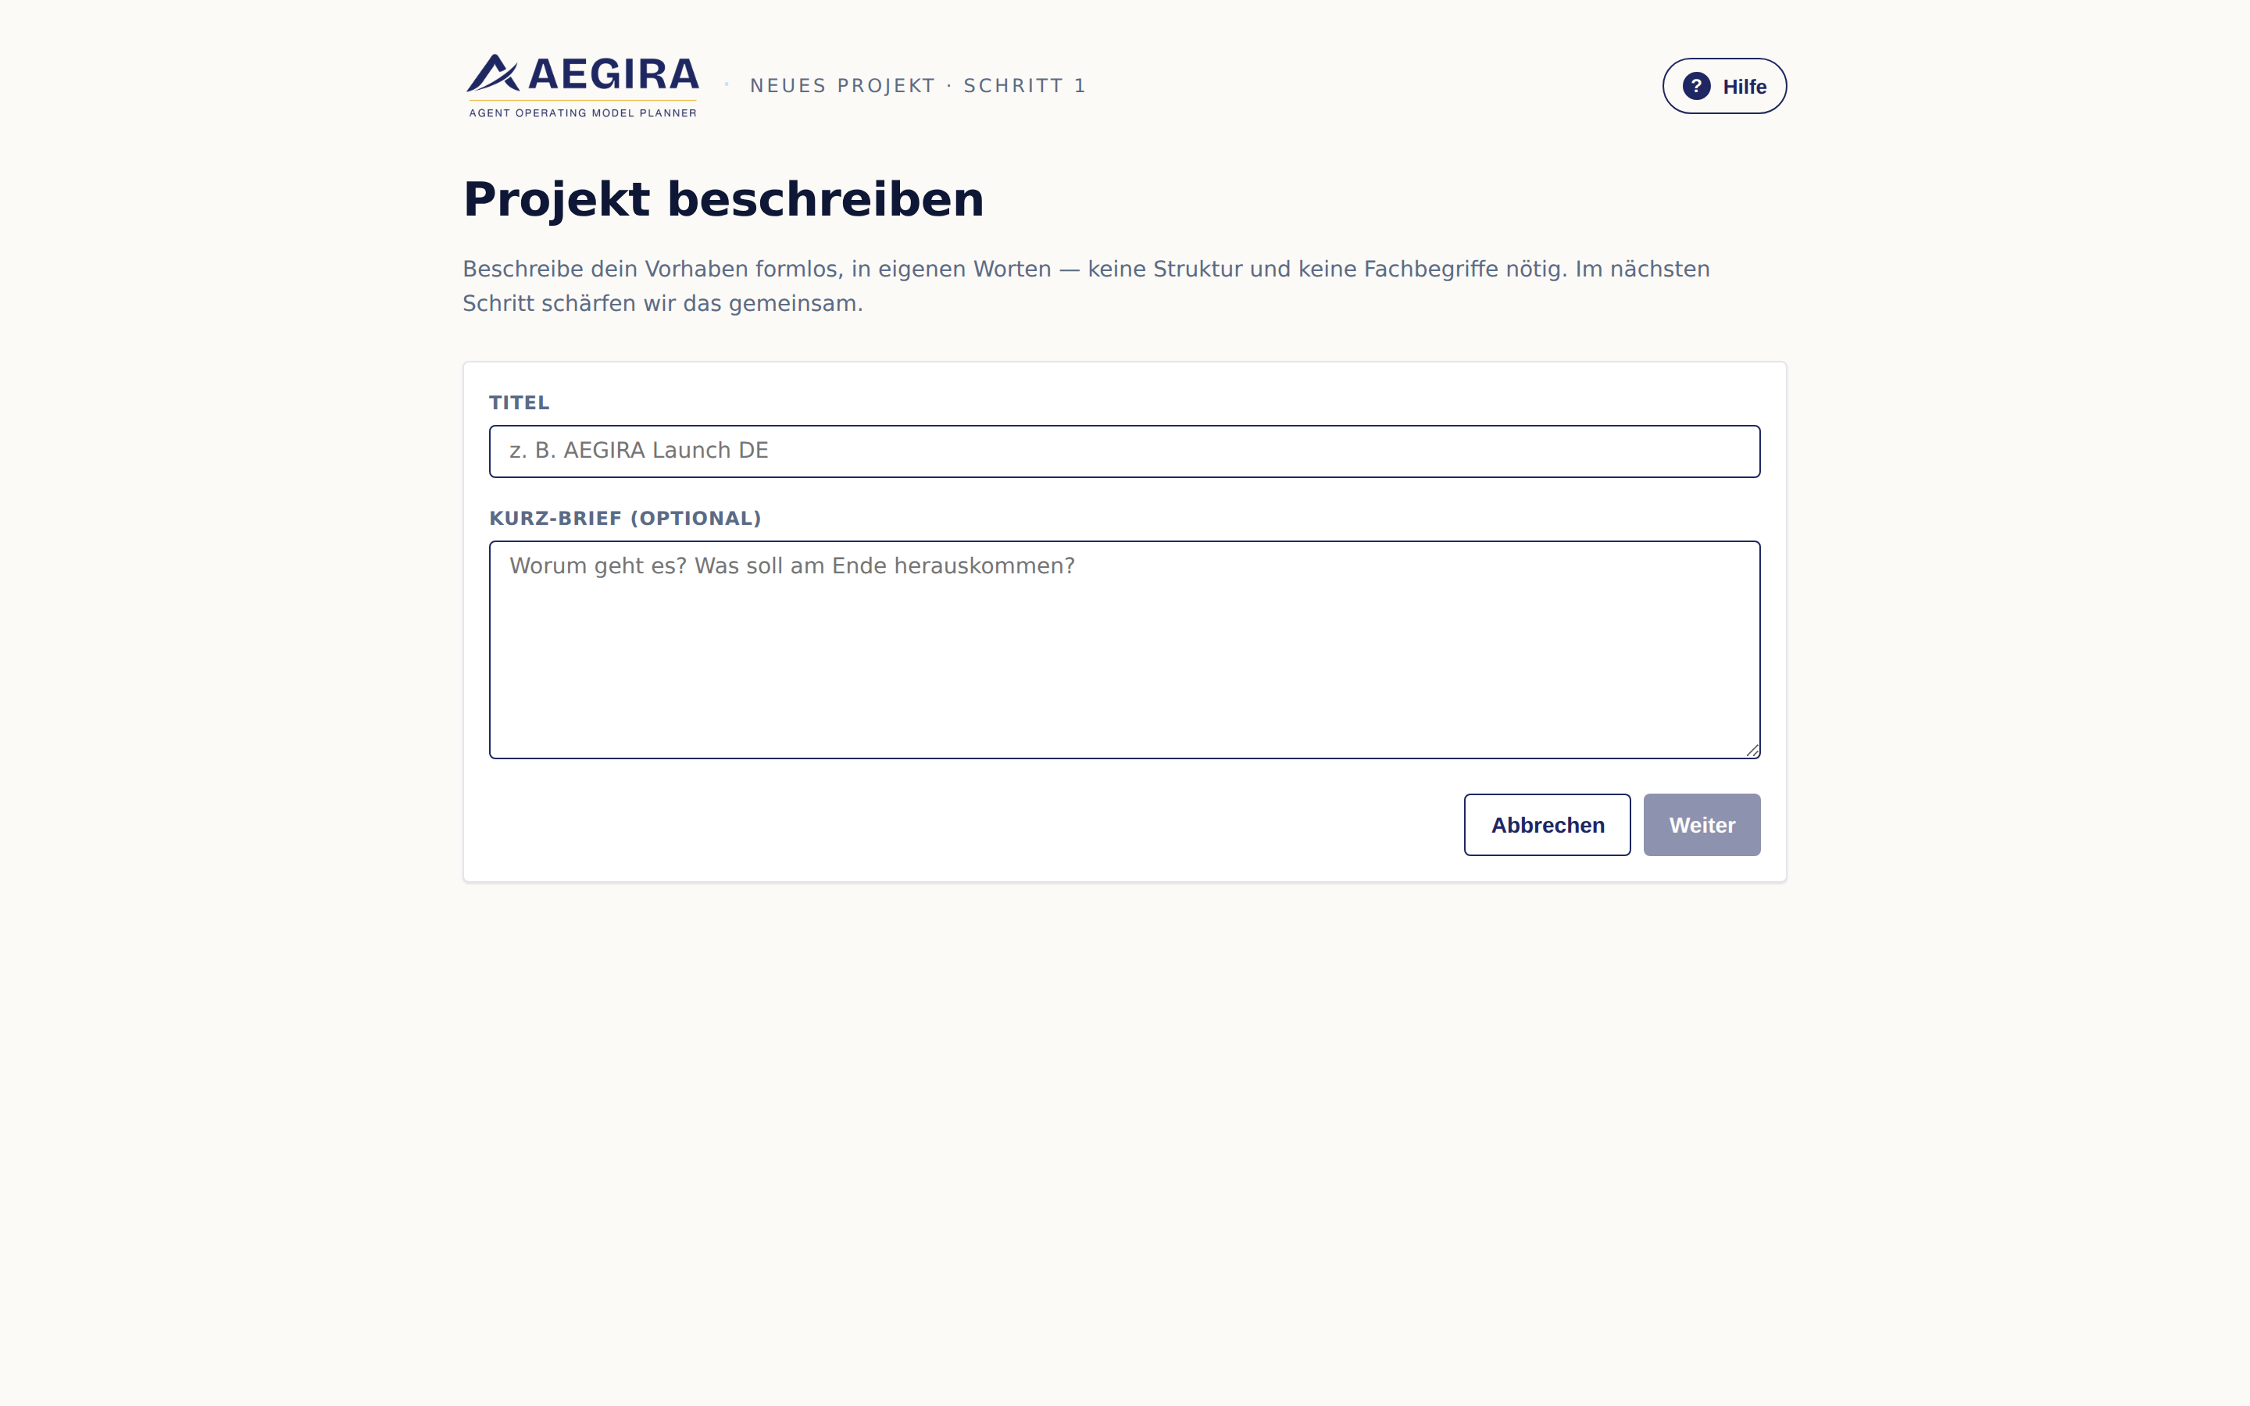
PHASE VERSTEHEN · SCHRITT 1 VON 9
Beschreibe dein Projekt in eigenen Worten
ZIEL
Das System erfährt, was du vorhast — formlos, in deiner Sprache.
DEINE AKTION
Du schreibst frei drauflos. Keine Fachbegriffe, keine Struktur nötig.
WAS DAS SYSTEM TUT
Es liest mit und bereitet die erste Rückfrage vor — nichts wird ohne dich gespeichert.
DEIN KONTROLLPUNKT
Du klickst „Weiter“, wenn deine Beschreibung steht.
exmachinAI · AEGIRA AI Trust Platform · zgpm.aegira.ai
5 / 24

Slide 7
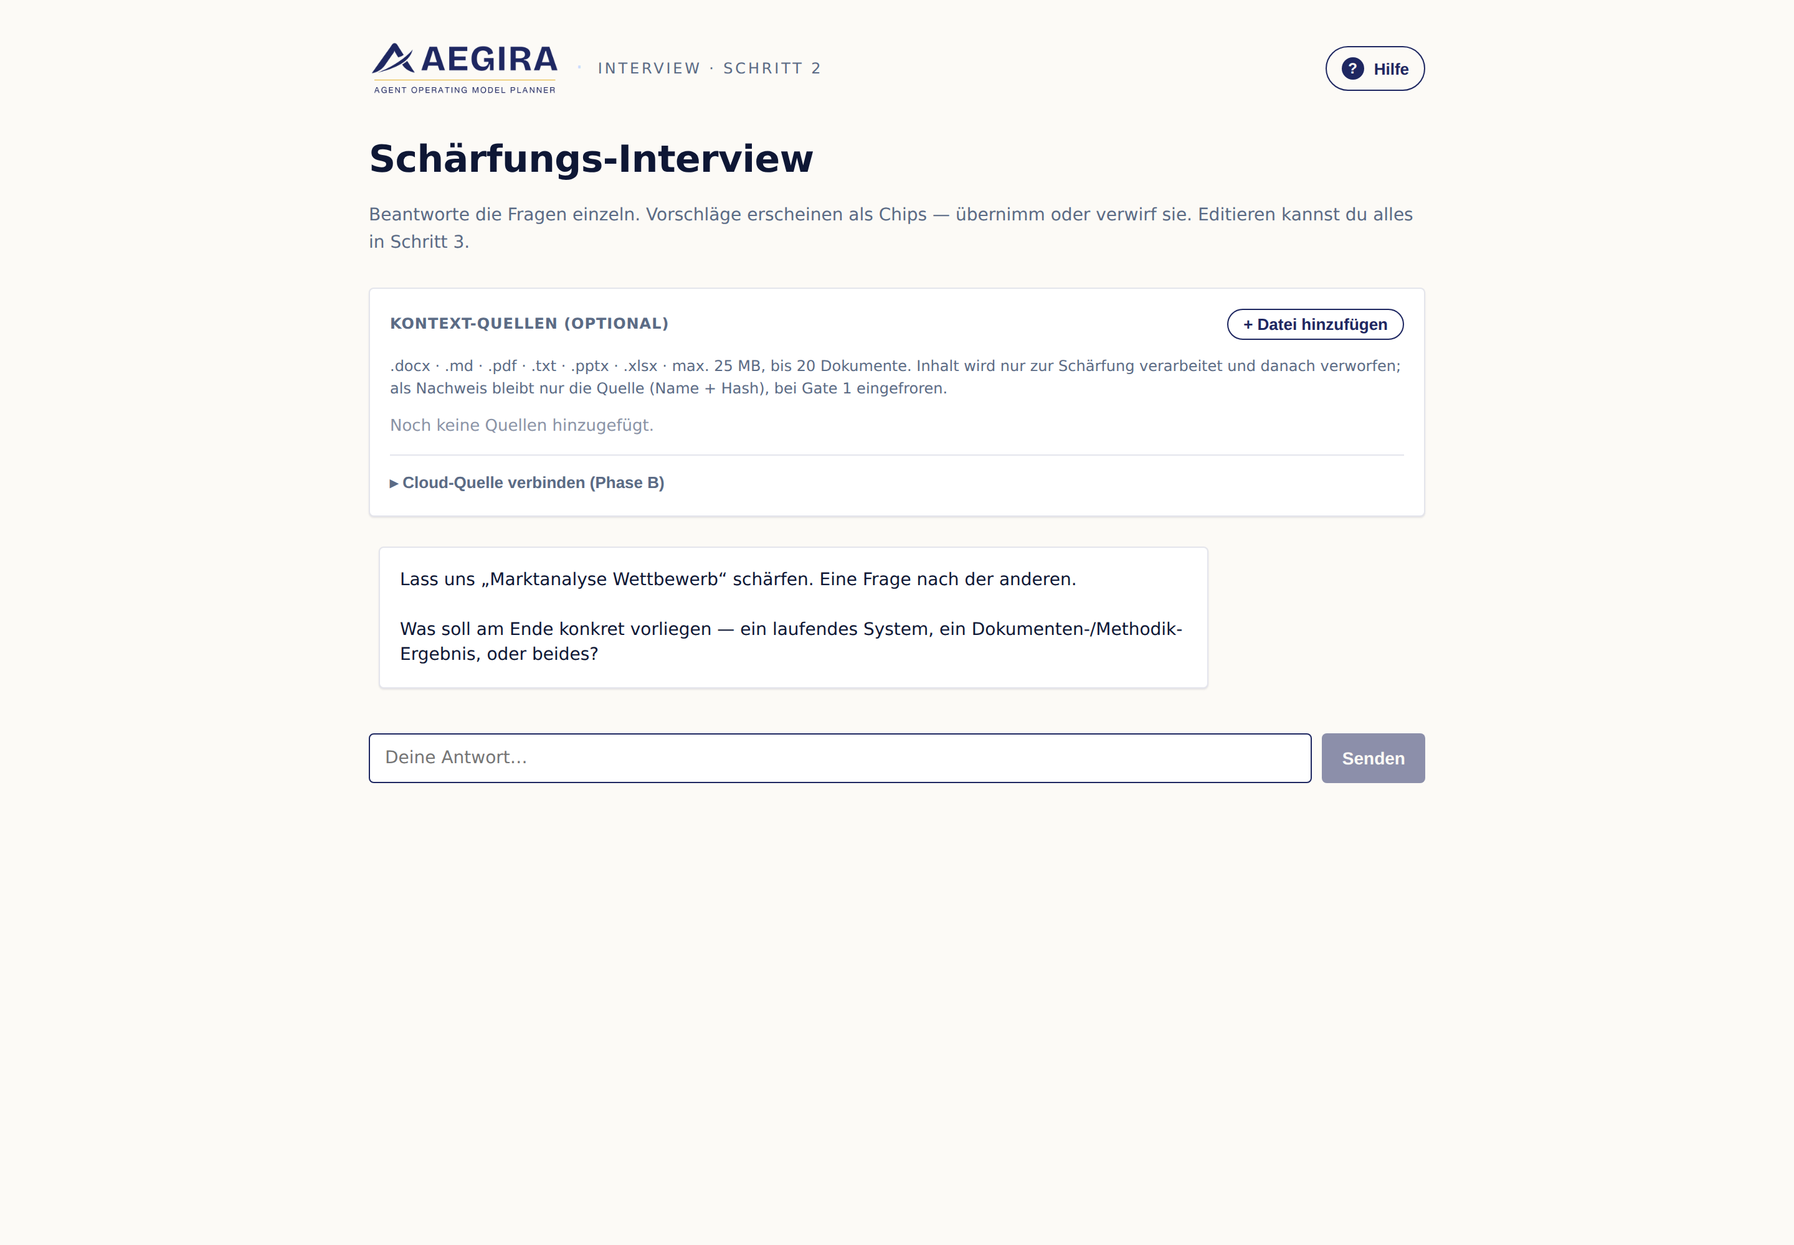
PHASE VERSTEHEN · SCHRITT 2 VON 9
Das Schärfungs-Interview (McKinsey-Methode)
ZIEL
Aus der Idee wird ein präzises Verständnis: Projektart, Umfang, Skills.
DEINE AKTION
Du beantwortest gezielte Rückfragen — eine nach der anderen. Optional Dokumente/Dropbox einspeisen.
WAS DAS SYSTEM TUT
Es fragt MECE und hypothesengeleitet nach und macht aktiv Vorschläge.
DEIN KONTROLLPUNKT
Du kannst jeden Vorschlag annehmen, ändern oder verwerfen.
exmachinAI · AEGIRA AI Trust Platform · zgpm.aegira.ai
6 / 24

Slide 8
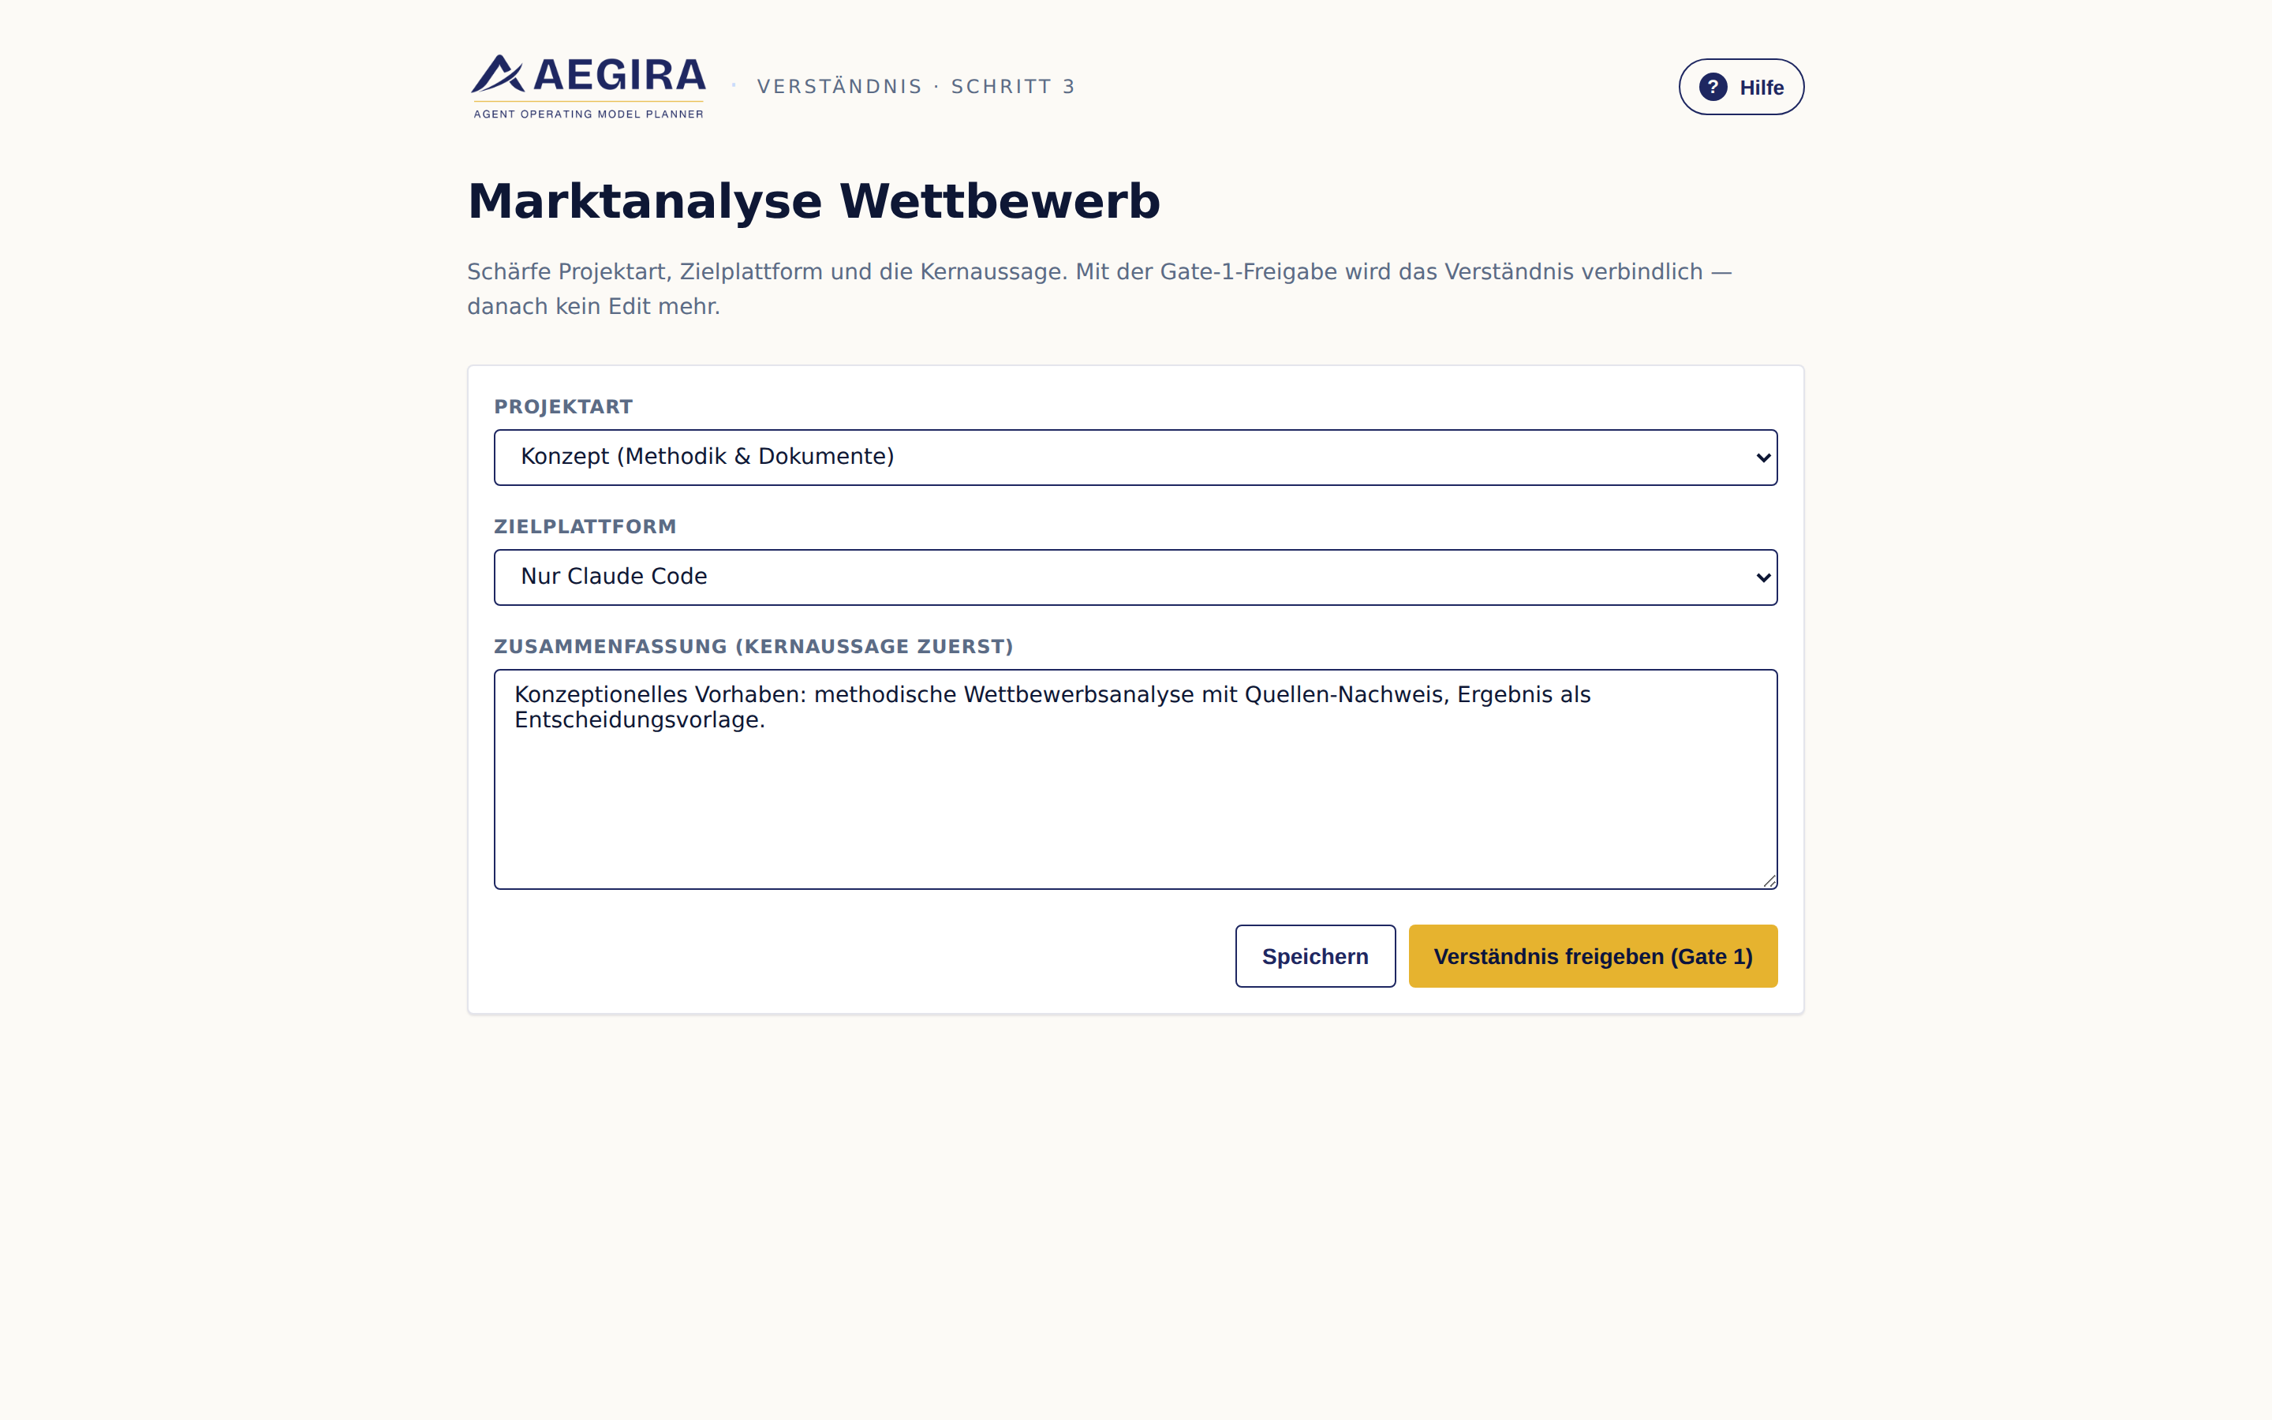
PHASE VERSTEHEN · SCHRITT 3 VON 9
Projektverständnis & Agentenstruktur freigeben
ZIEL
Eine pre-finale Zusammenfassung — plus die Agenten, die deinen Plan bauen.
DEINE AKTION
Du liest, korrigierst Details und gibst frei.
WAS DAS SYSTEM TUT
Es verdichtet alles und leitet ab, welche Planungs-Agenten nötig sind.
DEIN KONTROLLPUNKT
Ohne deine Freigabe (Gate 1) startet keine Planung.
exmachinAI · AEGIRA AI Trust Platform · zgpm.aegira.ai
7 / 24

Slide 9
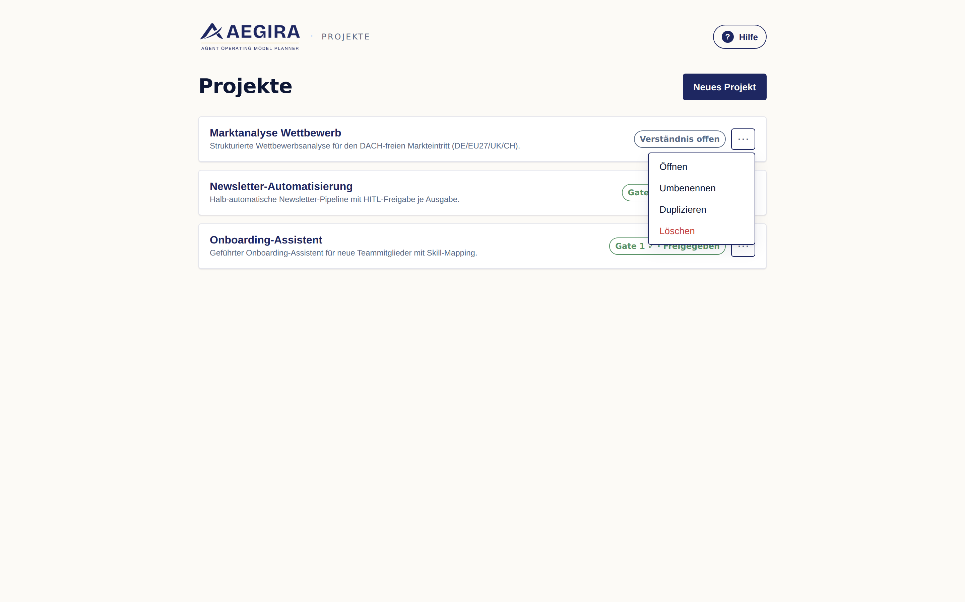
PHASE PLANEN · SCHRITT 4 VON 9
Deine Projekte verwalten
ZIEL
Jedes Projekt bleibt erhalten — in jeder Phase, jederzeit auffindbar.
DEINE AKTION
Öffnen, umbenennen, als Vorlage duplizieren oder löschen — alles mit einem Klick.
WAS DAS SYSTEM TUT
Es speichert jede Phase als eigene Version und zeigt den Status.
DEIN KONTROLLPUNKT
Löschen wird immer noch einmal von dir bestätigt.
exmachinAI · AEGIRA AI Trust Platform · zgpm.aegira.ai
8 / 24

Slide 10
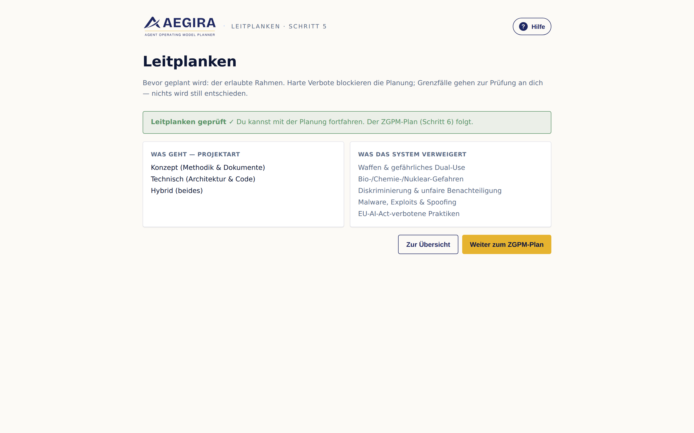
PHASE PLANEN · SCHRITT 5 VON 9
Die Leitplanken: was geht — und was nicht
ZIEL
Du siehst transparent, was das System verweigert und warum.
DEINE AKTION
Du liest das Urteil (erlaubt / eskalieren / abgelehnt) und quittierst bewusst.
WAS DAS SYSTEM TUT
Es prüft das Vorhaben gegen definierte Kategorien (Waffen, Bio/Chemie, Diskriminierung, Malware, EU-AI-Act-Verbote).
DEIN KONTROLLPUNKT
Grenzfälle werden zur Prüfung an dich eskaliert — nicht still entschieden.
exmachinAI · AEGIRA AI Trust Platform · zgpm.aegira.ai
9 / 24

Slide 11
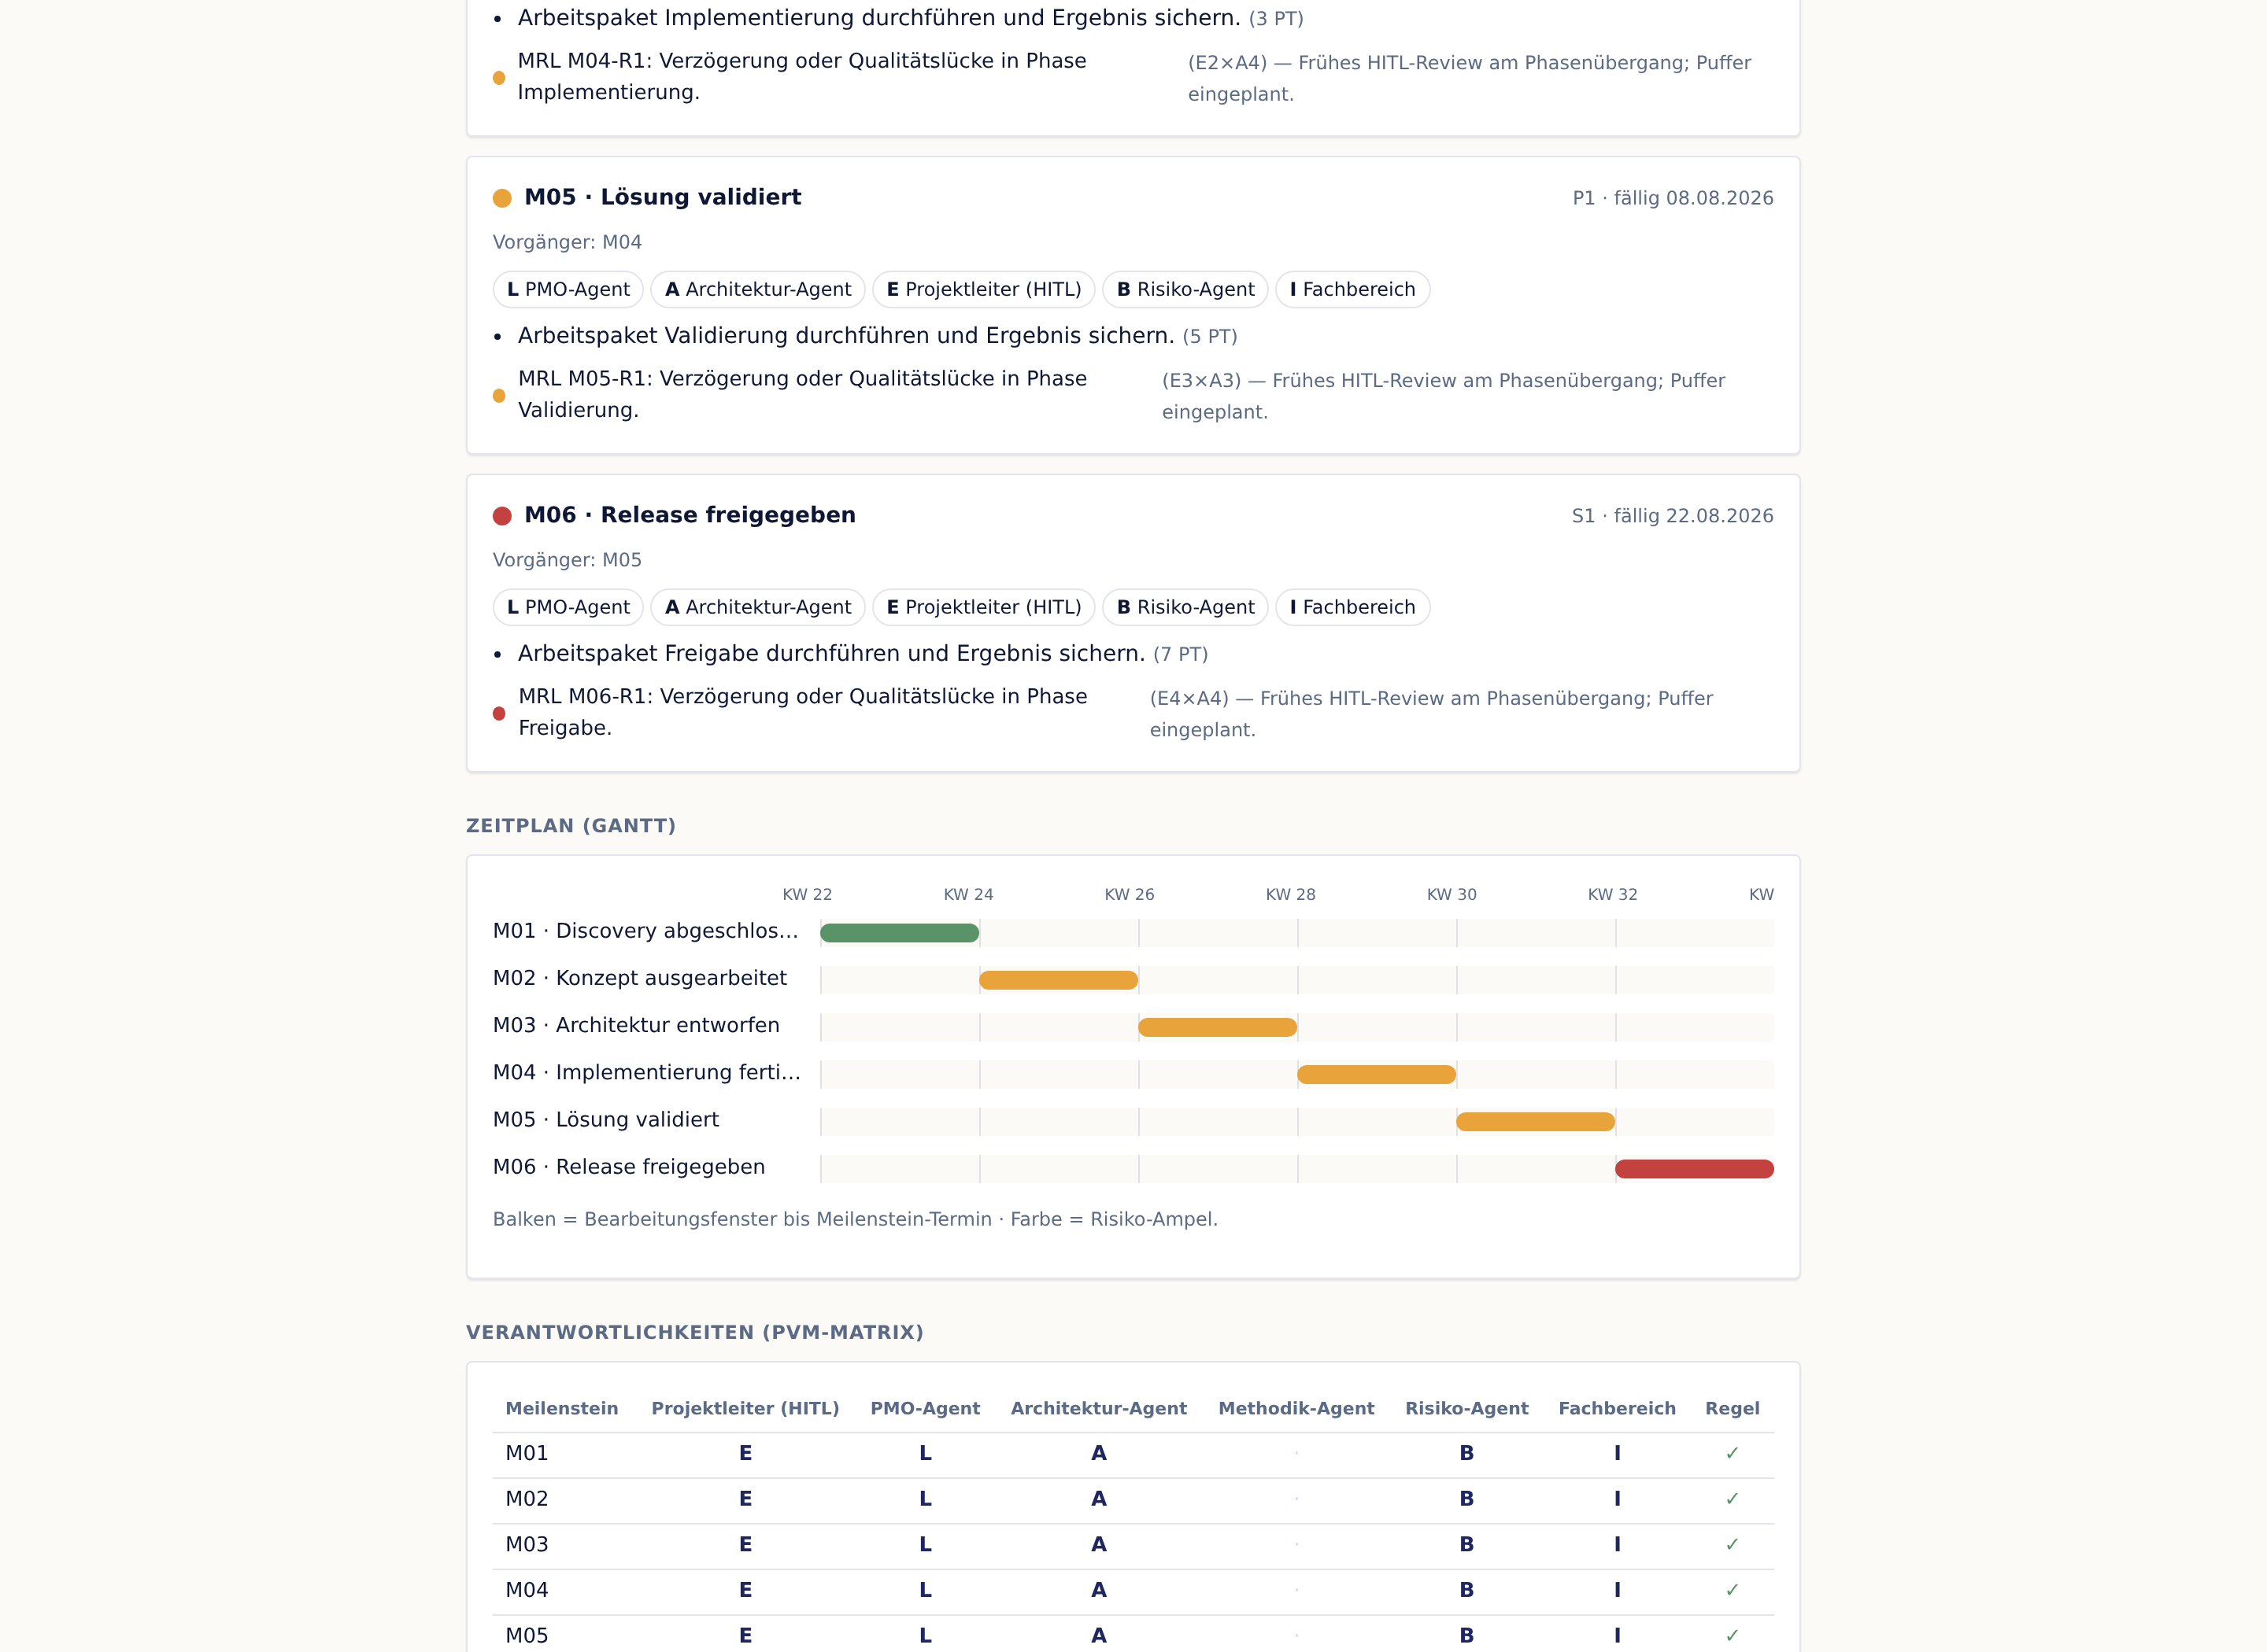
PHASE PLANEN · SCHRITT 6 VON 9
Der ZGPM-Plan entsteht
ZIEL
Aus dem Verständnis bauen die Agenten einen vollständigen, methodischen Plan.
DEINE AKTION
Du verfolgst die Agenten und beurteilst den Plan: Gantt, RACI, Risk-Heatmap, Token-Live, Auslastung.
WAS DAS SYSTEM TUT
PMO zerlegt in Phasen & Meilensteine; Worker füllen Rollen, Risiken, Aufwände; Reviewer prüft (max 3×).
DEIN KONTROLLPUNKT
Bei Rot oder Konflikt entscheidest du.
exmachinAI · AEGIRA AI Trust Platform · zgpm.aegira.ai
10 / 24

Slide 12
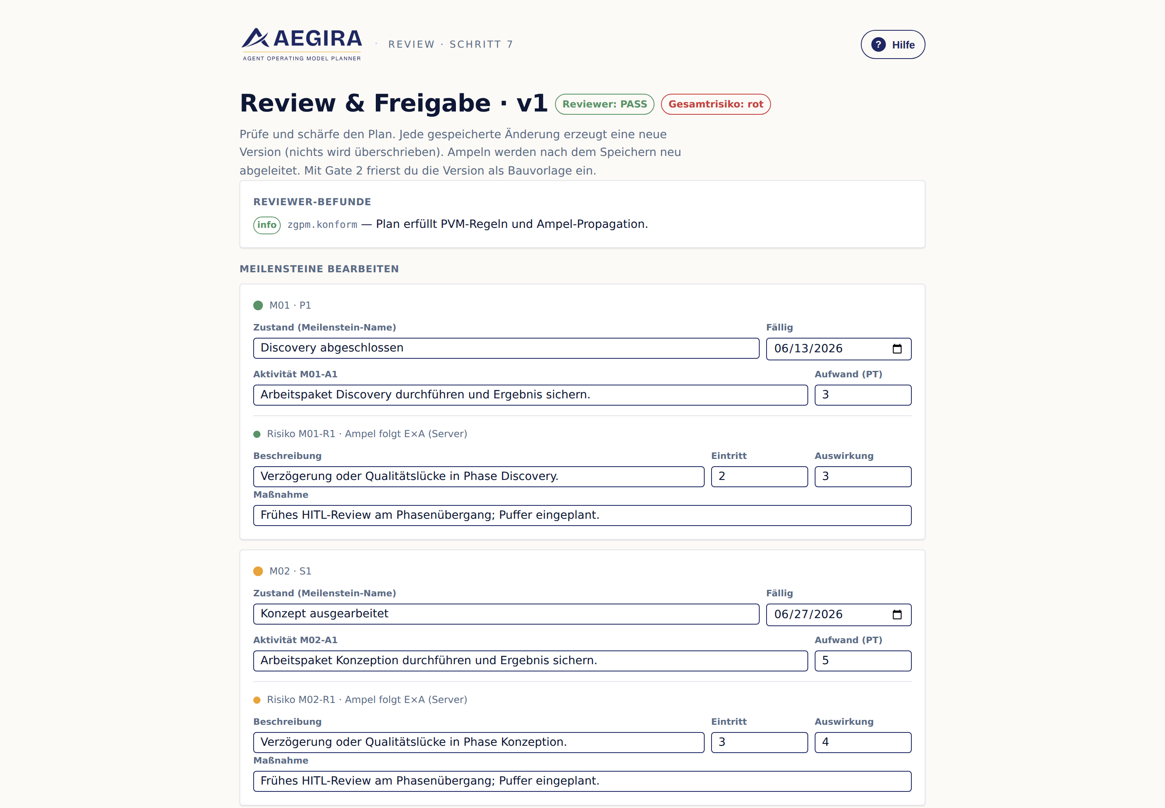
PHASE PLANEN · SCHRITT 7 VON 9
Review & Edit — direkt am Bildschirm
ZIEL
Du machst den Plan zu deinem Plan — Wortlaut, Termine, Werte.
DEINE AKTION
Text anklicken und ändern; Suffizienz bewusst bestätigen, bevor du freigibst.
WAS DAS SYSTEM TUT
Es zeigt jede Änderung als Vorher/Nachher und versioniert sie (append-only).
DEIN KONTROLLPUNKT
Erst deine Freigabe (Gate 2) macht aus der Version den gültigen Plan.
exmachinAI · AEGIRA AI Trust Platform · zgpm.aegira.ai
11 / 24

Slide 13
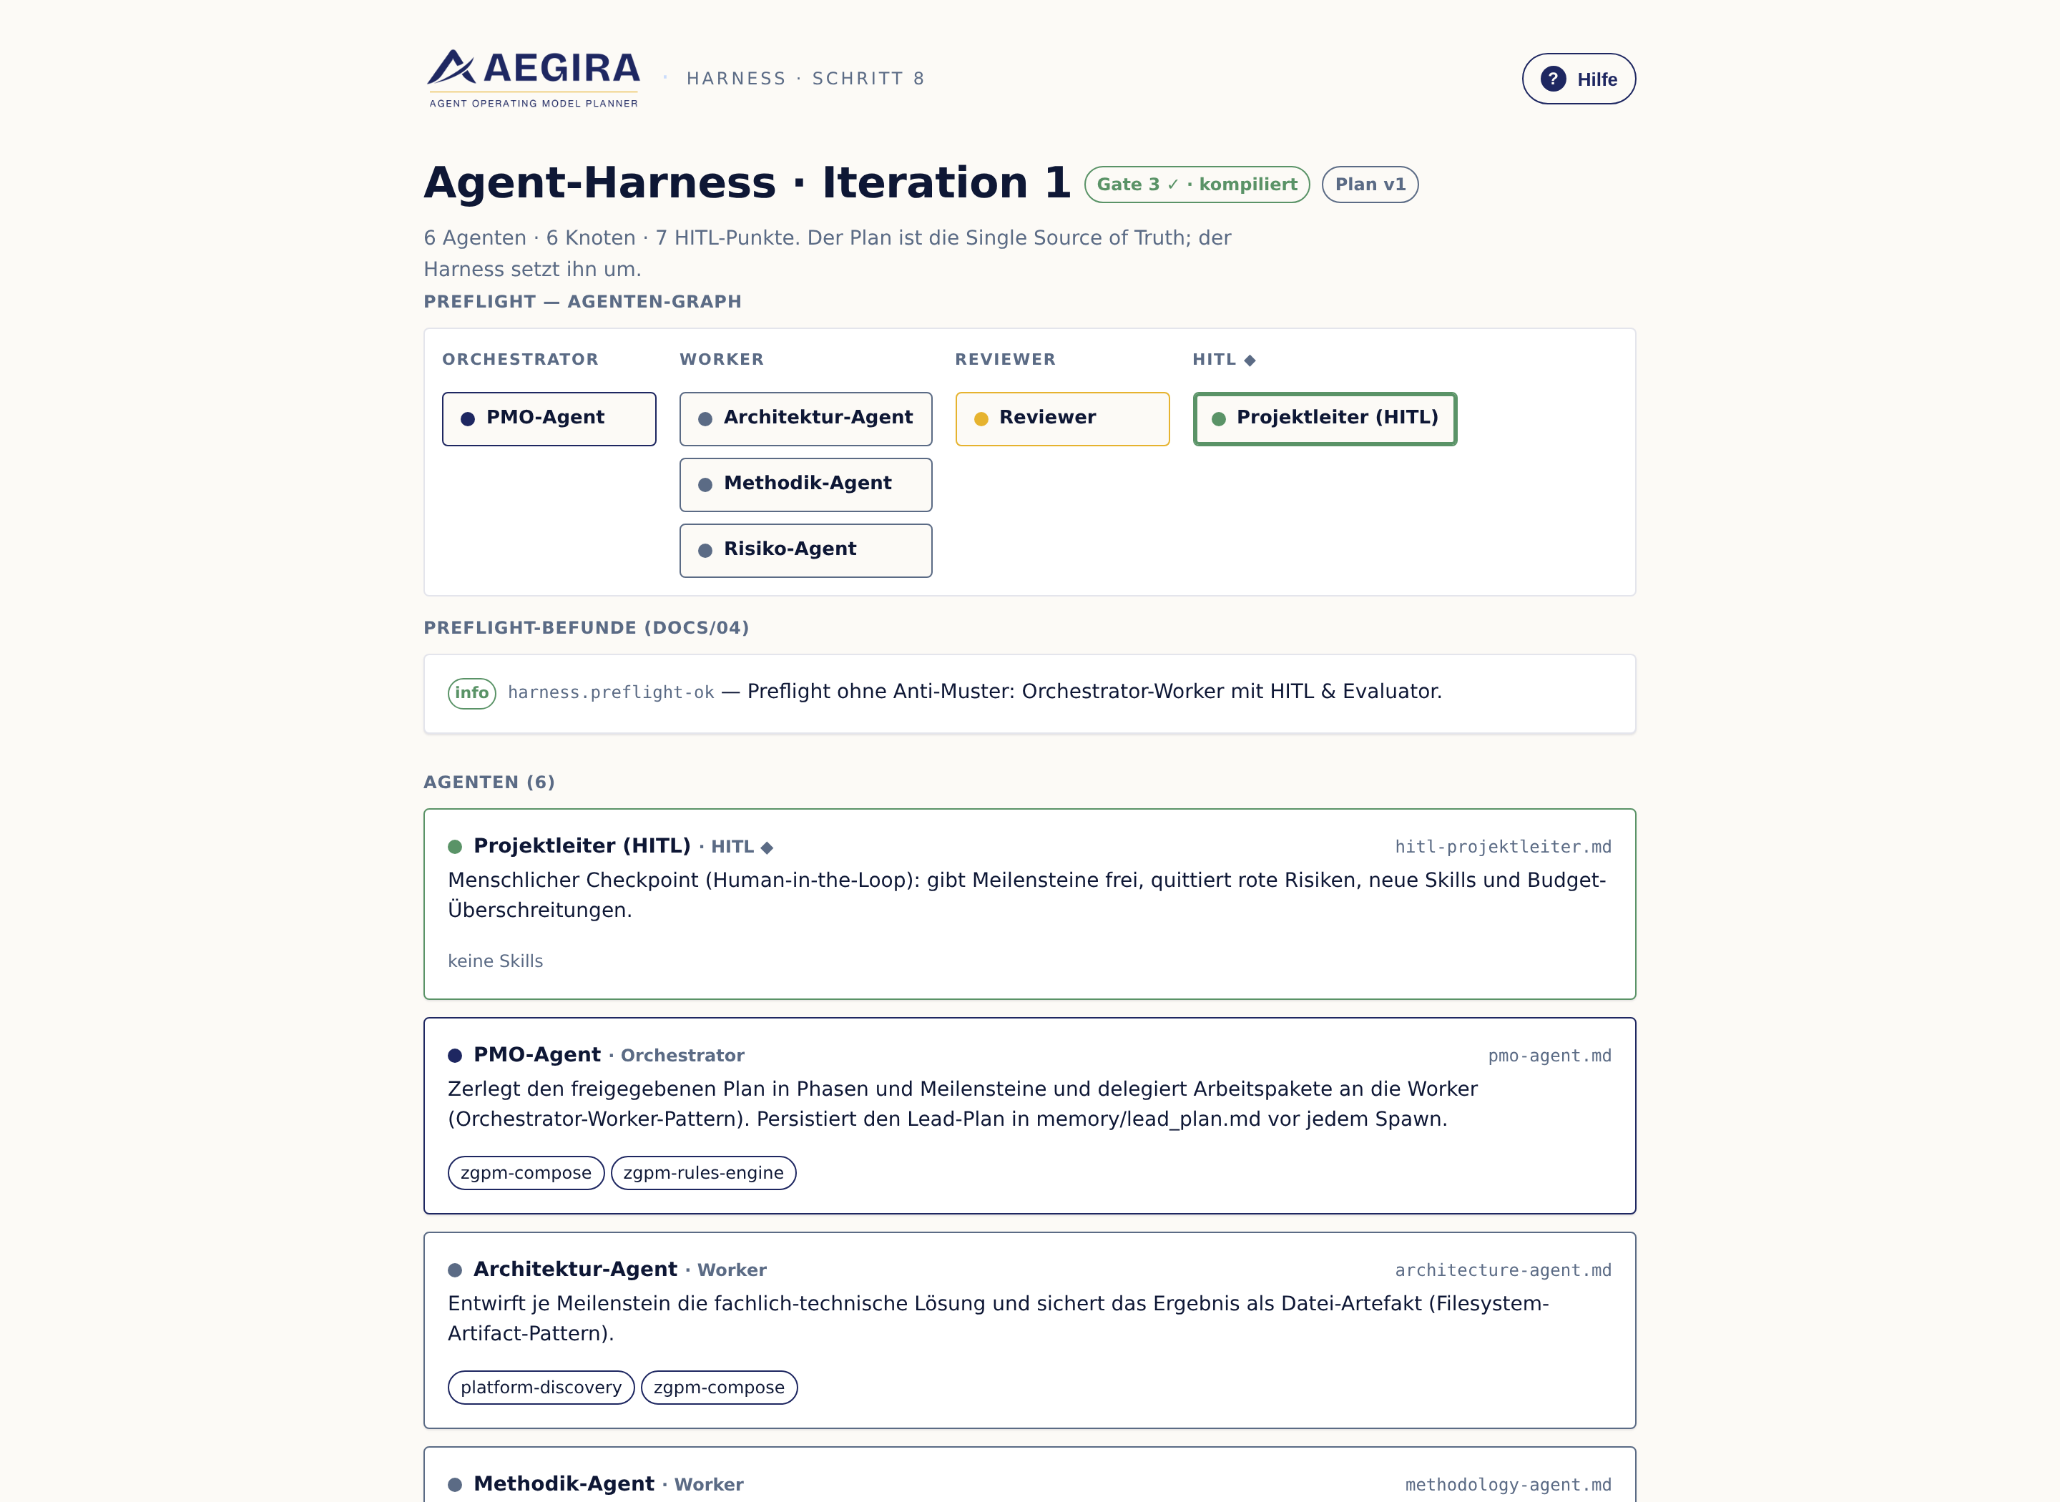
PHASE BAUEN · SCHRITT 8 VON 9
Der Agenten-Harness wird gebaut & sichtbar
ZIEL
Aus dem Plan wird ein lauffähiges Agententeam — visuell nachvollziehbar.
DEINE AKTION
Du betrachtest die Struktur, editierst Agenten (Mission/Skills) und ordnest per Kommando (Sequenz/Parallel/Skill/Agent).
WAS DAS SYSTEM TUT
Es kompiliert Rollen zu Agenten, Aktivitäten zu Aufgaben, Risiken zu Quality-Gates; Reviewer flaggt Anti-Muster.
DEIN KONTROLLPUNKT
Die HITL-Knoten ◆ zeigen, wo dein Sign-off verankert ist.
exmachinAI · AEGIRA AI Trust Platform · zgpm.aegira.ai
12 / 24

Slide 14
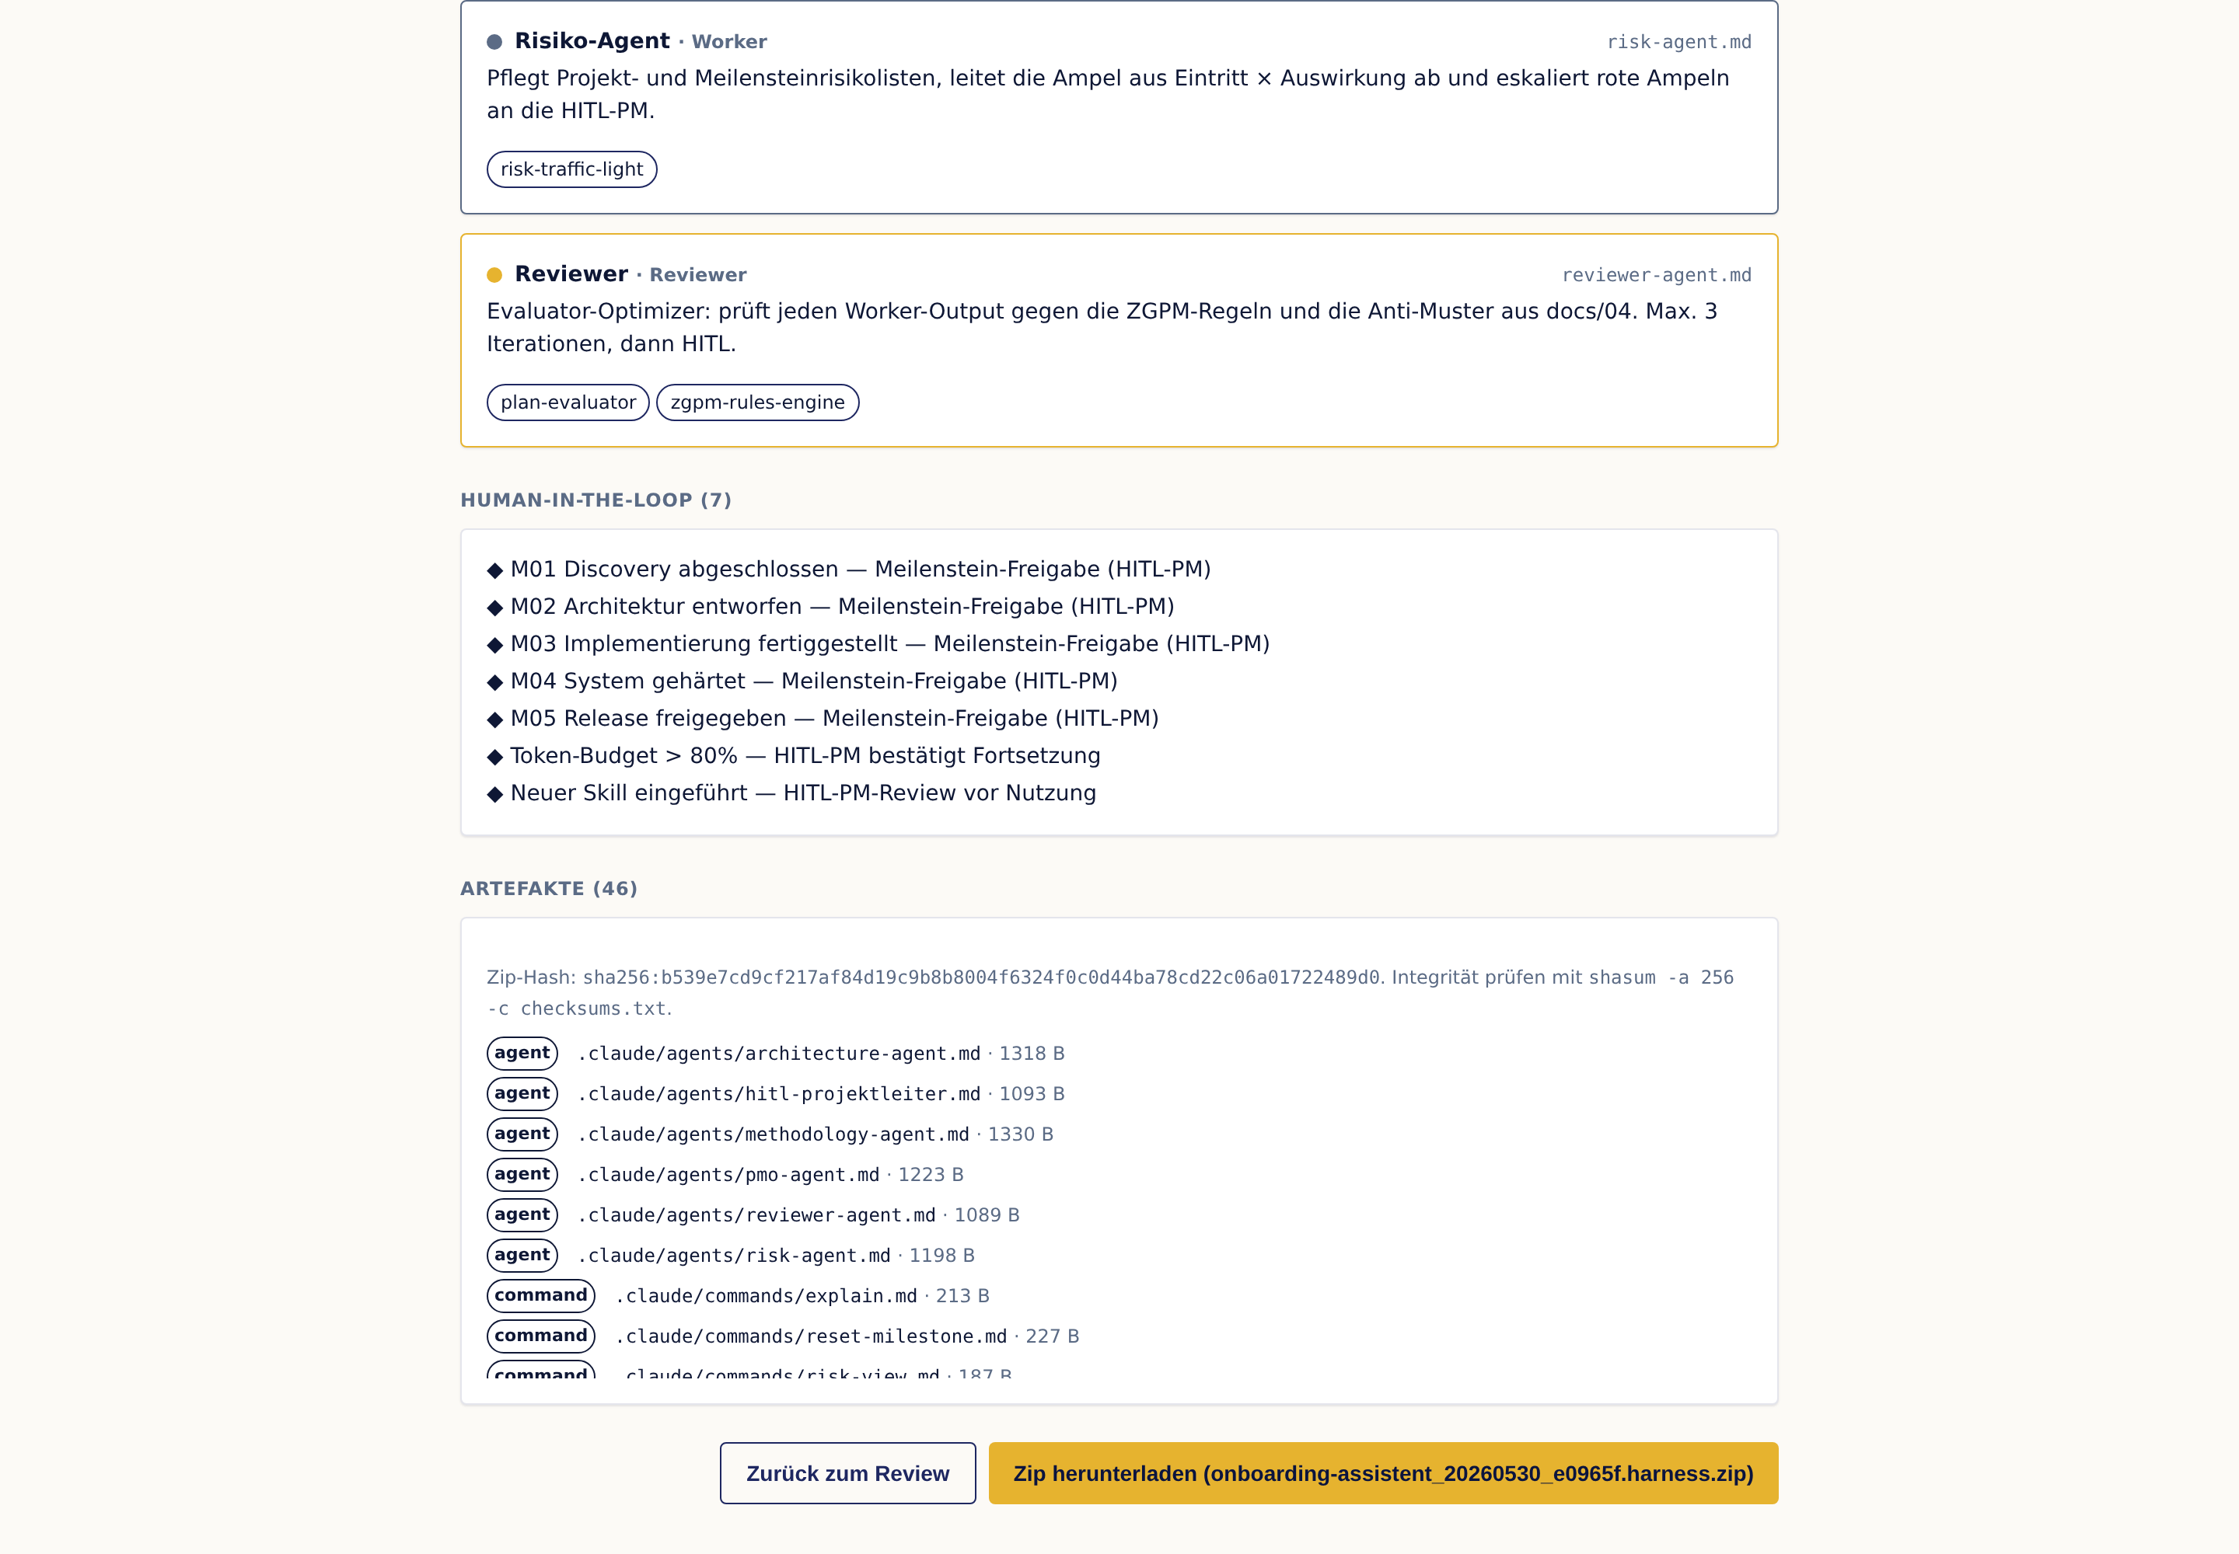
PHASE BAUEN · SCHRITT 9 VON 9
Export: signiertes Zip + Setup
ZIEL
Du erhältst ein portables Paket, das ohne den Planner läuft.
DEINE AKTION
Freigeben (Gate 3), herunterladen, in Claude Cowork / Claude Code öffnen.
WAS DAS SYSTEM TUT
Es schnürt CLAUDE.md, Skills, Agenten, Plan, Hooks & Handover in eine signierte Zip (checksums.txt).
DEIN KONTROLLPUNKT
Die Prüfsumme bestätigt, dass dein Paket unverändert ist.
exmachinAI · AEGIRA AI Trust Platform · zgpm.aegira.ai
13 / 24

Slide 15
PHASE PLANEN · SCHRITT 2A · CLOUD-QUELLE
Dropbox verbinden — Schritt für Schritt (1 / 2)
Ziel: einen Dropbox-Ordner als Quelle anbinden. Einmalige Einrichtung — danach genügt der Ordnerpfad.
App anlegen
1 Auf dropbox.com/developers → App Console öffnen, „Create app“ klicken.
2 „Scoped access“ wählen · Zugriff „Full Dropbox“ (oder „App folder“) · App benennen.
Berechtigungen & Schlüssel
3 Reiter „Permissions“: files.metadata.read + files.content.read aktivieren → „Submit“.
4 Reiter „Settings“: „App key“ + „App secret“ notieren (= DROPBOX_APP_KEY / _SECRET).
TRUST-HINWEIS
Ohne Secrets bleibt der Connector ehrlich blockiert (kein Fake-Connect). SharePoint/OneDrive/Azure Blob sind bewusst gesperrt.
exmachinAI · AEGIRA AI Trust Platform · zgpm.aegira.ai
14 / 24

Slide 16
PHASE PLANEN · SCHRITT 2A · CLOUD-QUELLE
Dropbox verbinden — Schritt für Schritt (2 / 2)
Refresh-Token erzeugen (einmalig)
5 URL im Browser öffnen (APP_KEY einsetzen), Zugriff erlauben, angezeigten Code kopieren:
https://www.dropbox.com/oauth2/authorize?client_id=APP_KEY&response_type=code&token_access_type=offline
6 Code gegen Refresh-Token tauschen (Terminal) — Feld „refresh_token“ = DROPBOX_REFRESH_TOKEN:
curl https://api.dropbox.com/oauth2/token \
-d code=CODE -d grant_type=authorization_code -u APP_KEY:APP_SECRET
In Betrieb nehmen
7 DROPBOX_APP_KEY / _SECRET / _REFRESH_TOKEN in .env eintragen (nie echte Secrets ins Repo).
8 Im Planner (Schritt 2 · Cloud-Quelle): Dropbox zeigt „bereit“ → Ordnerpfad eingeben → „Ordner einlesen“. Inhalte ephemer; nur Name + Hash bleiben (Gate-1-Freeze).
exmachinAI · AEGIRA AI Trust Platform · zgpm.aegira.ai
15 / 24

Slide 17
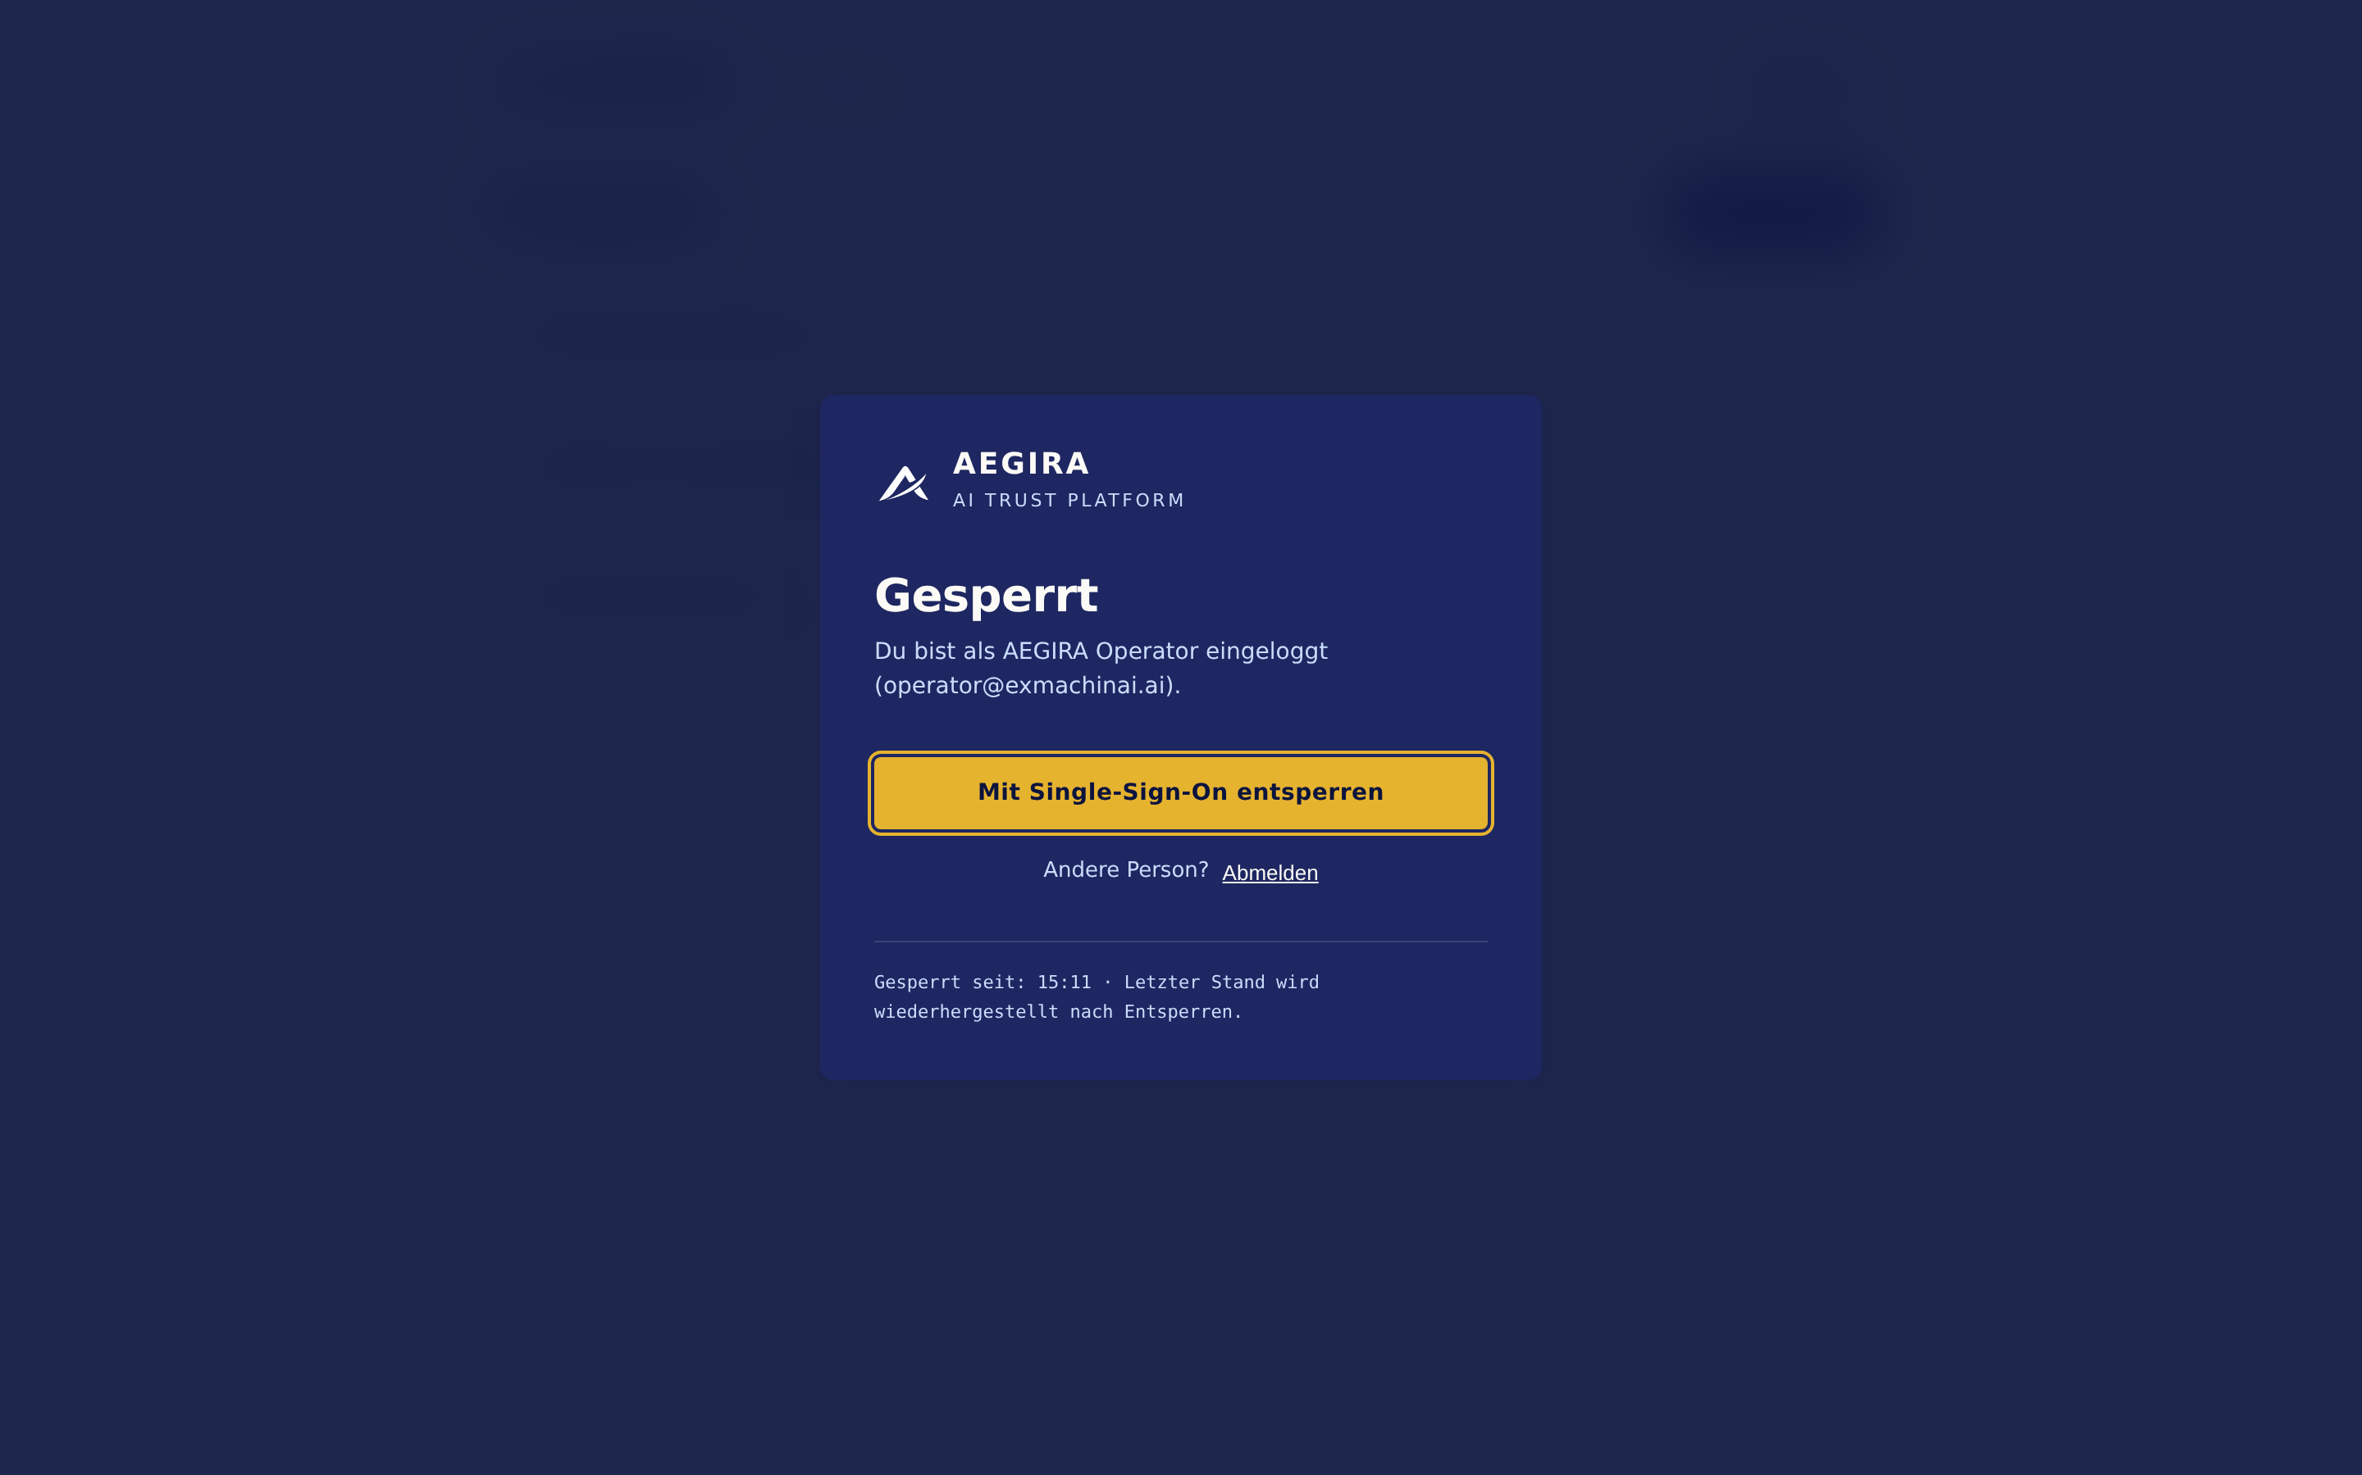
SICHERHEIT · HUMAN-IN-THE-LOOP
Sperrbildschirm — deine Sitzung bleibt geschützt
Lässt du den Planner unbeaufsichtigt, sperrt er sich nach Inaktivität selbst — kein Bypass, der letzte Stand bleibt erhalten.
Was passiert
1 Nach Idle-Timeout (Standard 15 min) legt sich ein Blur-Overlay über die App.
2 Während der Sperre setzt Aktivität den Timer nicht zurück — entsperrt wird nur bewusst.
So entsperrst du
3 „Mit Single-Sign-On entsperren“ — danach läuft alles am letzten Stand weiter.
4 „Andere Person? Abmelden“ beendet die Sitzung für einen Nutzerwechsel.
TRUST-HINWEIS
Trust by design: Timeout konfigurierbar (NEXT_PUBLIC_LOCK_IDLE_SEC). SSO/MFA-Entsperrung folgt mit Entra-ID (Phase-2-Beta).
exmachinAI · AEGIRA AI Trust Platform · zgpm.aegira.ai
16 / 24

Slide 18
PROZESS · NACH McKINSEY OPTIMIERT
Warum dieser Ablauf trägt
MECE-Phasen
Verstehen · Planen · Bauen — lückenlos, überschneidungsfrei.
Hypothesengeleitet
Das Interview testet Annahmen, statt nur zu sammeln.
Pyramid Principle
Jeder Meilenstein-Status nennt die Kernaussage zuerst.
Front-loaded Discovery
Projektart & Leitplanken vor der Planung geklärt.
Orchestrator statt Solo
PMO delegiert; Worker arbeiten parallel.
Evaluator-Loop mit Limit
Reviewer prüft max. 3×, dann entscheidest du.
Reversibilität by design
Jede Version bleibt erhalten — neu planen statt überschreiben.
DREI GATES ◆ · DREI SCHLEIFEN ↺
VERSTEHEN
1 Beschreiben · 2 Interview ↺ · 3 Verständnis
◆ Gate 1
PLANEN
4 Verwalten · 5 Leitplanken · 6 Plan ↺ · 7 Review
◆ Gate 2
BAUEN
8 Harness ↺ · 9 Export
◆ Gate 3
Nichts geht ohne dich weiter. Schleifen: Interview, Reviewer (max 3×), Iteration.
exmachinAI · AEGIRA AI Trust Platform · zgpm.aegira.ai
17 / 24

Slide 19
BEST PRACTICES · ZGPM
Methodik nach Glasner et al. (PwC)
DIE VIER BAUSTEINE
Meilenstein
Zustand zu einem Termin (Verb im Perfekt) — „Konzept freigegeben“.
Aktivität
Arbeit vor dem Meilenstein, mit Aufwand & Verantwortlichen.
Ergebnispfad
Vertikaler Strang gleichartiger Ergebnisse (P/S/O).
Phase
Zeitabschnitt, der Meilensteine bündelt (PH1·PH2·PH3).
PVM-CODES & HARTE REGELN
A führt aus · B beteiligt · E entscheidet · e entscheidet mit · F steuert Fortschritt · L leitet & steuert · I informiert · V verfügbar
• Mindestens ein A pro Meilenstein/Aktivität.
• Genau ein F oder L — nie mehr.
• Ein „e“ steht nie allein, immer mit einem E.
RISIKO-AMPEL (propagiert nach oben)
grün — im Plan · gelb — achtgeben · rot — Lauf stoppt, du gibst frei
exmachinAI · AEGIRA AI Trust Platform · zgpm.aegira.ai
18 / 24

Slide 20
BEST PRACTICES · AGENT-HARNESS (ANTHROPIC)
Muster & Anti-Muster
PFLICHT-MUSTER
• Orchestrator-Worker — Lead zerlegt & delegiert mit Output-Schema.
• Evaluator-Optimizer — Reviewer prüft; max 3 Runden, dann HITL.
• Parallel-Tool-Calling — unabhängige Werkzeuge gleichzeitig.
• Filesystem-Artifact — große Ergebnisse als Datei, nur Referenz.
• Checkpoint & Resume — Zustand nach jedem Knoten sichern.
• Guardrails als eigener Prüf-Aufruf — nicht im Worker-Prompt.
• HITL an festen Punkten — Meilenstein, rotes Risiko, neue Skill, Budget.
ANTI-MUSTER (Reviewer flaggt hart)
✕ Vage Delegation ohne Ziel, Schema, Grenzen.
✕ Über-Spawning — zu viele Subagenten.
✕ Routing im Prompt statt im Code.
✕ Guardrail & Inhalt im selben Aufruf.
✕ Kein Checkpoint/Retry nach Fehlern.
✕ Sequenziell statt parallel.
✕ Endlosschleifen ohne Stop-Bedingung.
✕ Relative Pfade in zustandsbehafteten Agenten.
✕ Token-Budget ohne Prüfung.
exmachinAI · AEGIRA AI Trust Platform · zgpm.aegira.ai
19 / 24

Slide 21
REFERENZ
Glossar — ZGPM & Agentik
ZGPM
Meilenstein — Erreichter Zustand zu einem Termin.
Aktivität — Arbeit vor dem Meilenstein.
Ergebnispfad — Strang gleichartiger Ergebnisse.
MSP — Meilensteinplan.
PVM — Projektverantwortlichkeitsmatrix (RACI-Vorläufer).
PRL/MRL — Projekt-/Meilenstein-Risikoliste.
Ampel — Risiko-Status grün/gelb/rot, propagiert nach oben.
AGENTIK
Agent — Digitaler Mitarbeiter mit Rolle, Auftrag, Werkzeugen.
Subagent — Agent mit isoliertem Kontext.
Skill — Wiederverwendbares Wissen/Werkzeug (SKILL.md).
Hook — Deterministische Regel (z. B. Stopp bei Rot).
Orchestrator — Lead-Agent, der zerlegt & delegiert (PMO).
HITL — Human-in-the-Loop — du als Freigabe-Instanz.
Harness — Portables Paket: CLAUDE.md, Skills, Agenten, Plan.
Cowork/Claude Code — Umgebung, in der das Harness läuft.
exmachinAI · AEGIRA AI Trust Platform · zgpm.aegira.ai
20 / 24

Slide 22
REFERENZ
Der ganze Weg auf einer Seite
DIE NEUN SCHRITTE
1 Projekt in eigenen Worten beschreiben.
2 Schärfungs-Interview beantworten (McK).
3 Verständnis & Agentenstruktur freigeben.
4 Projekte verwalten — speichern, kopieren, löschen.
5 Leitplanken kennen — was geht, was nicht.
6 ZGPM-Plan lesen: Gantt, RACI, Risiko, Token.
7 Am Bildschirm anpassen — Text & Werte.
8 Harness mitgestalten — Artefakte & Kommandos.
9 Als Zip exportieren → Claude Cowork / Code.
DEINE 3 KONTROLLPUNKTE
◆ Meilenstein-Freigabe
◆ Rote Risiko-Ampel
◆ Harness-Freigabe (Gate 3)
WAS NIE GEHT
✕ Waffen & Dual-Use
✕ Bio/Chemie/Nuklear
✕ Diskriminierung
✕ Malware & Exploits
✕ EU-AI-Act-Verbote
exmachinAI · AEGIRA AI Trust Platform · zgpm.aegira.ai
21 / 24

Slide 23
Du startest mit Worten.
Du endest mit einem lauffähigen Agententeam.
1. Beschreiben — öffne den Planner und beschreibe dein Projekt.
2. Freigeben — schärfe das Verständnis und gib es frei.
3. Bauen — lass den Harness bauen und exportiere ihn.

